Slide 1



Chào mừng các con
đến với tiết học Tiếng Việt

Slide 2

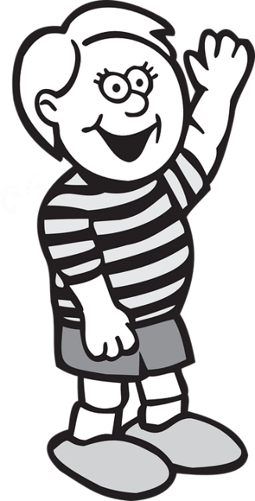
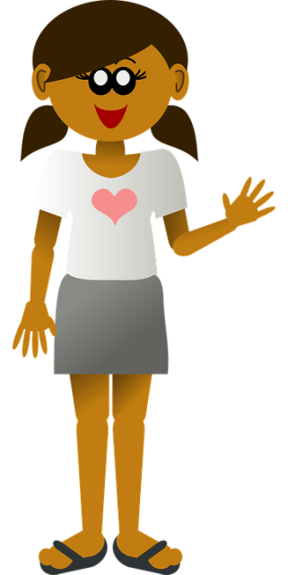
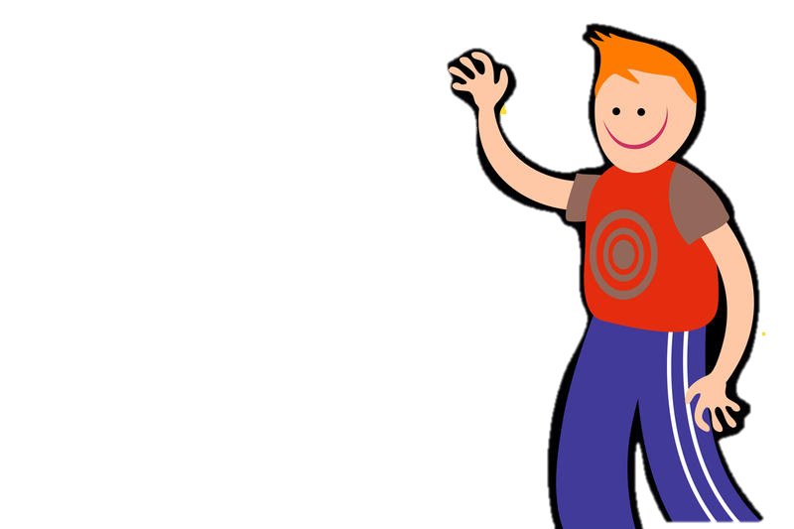
ĐẤT NƯỚC VÀ CON NGƯỜI

Slide 3

Hằng ngày, em thường chào và đáp lời chào của mọi người như thế nào?

Slide 4

Đọc mẫu
NHỮNG CÁCH CHÀO ĐỘC ĐÁO
Trên thế giới có những cách chào phổ biến như bắt tay, vẫy tay và cúi chào. Ngoài ra, người ta còn có những cách chào nhau rất đặc biệt.
Người Ma-ô-ri ở Niu Di-lân chào bằng cách nhẹ nhàng chạm mũi và trán vào nhau. Người Ấn Độ thì chắp hai tay trước ngực, kèm theo một cái cúi đầu. Nhiều người ở Mỹ thì chào bằng cách nắm bàn tay lại và đấm nhẹ vào nắm tay người kia. Còn người Dim-ba-bu-ê lại chào theo cách truyền thống là vỗ tay,... Mỗi cách chào thể hiện một nét riêng trong giao tiếp của người dân ở từng nước.
Còn em, em chào bạn bằng cách nào?
(Hoàng Anh tổng hợp)
Notes:
GV đọc mẫu

Slide 5



Luyện đọc từ khó

Slide 6
Đọc nối tiếp
NHỮNG CÁCH CHÀO ĐỘC ĐÁO
Trên thế giới có những cách chào phổ biến như bắt tay, vẫy tay và cúi chào. Ngoài ra, người ta còn có những cách chào nhau rất đặc biệt.
Người Ma-ô-ri ở Niu Di-lân chào bằng cách nhẹ nhàng chạm mũi và trán vào nhau. Người Ấn Độ thì chắp hai tay trước ngực, kèm theo một cái cúi đầu. Nhiều người ở Mỹ thì chào bằng cách nắm bàn tay lại và đấm nhẹ vào nắm tay người kia. Còn người Dim-ba-bu-ê lại chào theo cách truyền thống là vỗ tay,... Mỗi cách chào thể hiện một nét riêng trong giao tiếp của người dân ở từng nước.
Còn em, em chào bạn bằng cách nào?
(Hoàng Anh tổng hợp)
1
2
3
Notes:
GV đọc mẫu

Slide 7
Luyện đọc câu dài:
Trên thế giới/ có những cách chào phổ biến/ như bắt tay,/ vẫy tay/ và cúi chào.

Slide 8
Đọc nối tiếp
NHỮNG CÁCH CHÀO ĐỘC ĐÁO
Trên thế giới có những cách chào phổ biến như bắt tay, vẫy tay và cúi chào. Ngoài ra, người ta còn có những cách chào nhau rất đặc biệt.
Người Ma-ô-ri ở Niu Di-lân chào bằng cách nhẹ nhàng chạm mũi và trán vào nhau. Người Ấn Độ thì chắp hai tay trước ngực, kèm theo một cái cúi đầu. Nhiều người ở Mỹ thì chào bằng cách nắm bàn tay lại và đấm nhẹ vào nắm tay người kia. Còn người Dim-ba-bu-ê lại chào theo cách truyền thống là vỗ tay,... Mỗi cách chào thể hiện một nét riêng trong giao tiếp của người dân ở từng nước.
Còn em, em chào bạn bằng cách nào?
(Hoàng Anh tổng hợp)
1
2
3
Notes:
GV đọc mẫu

Slide 9

Giải nghĩa từ
01
Niu Di-lân
Ấn Độ
Một nước ở châu Đại Dương.
02
Một nước ở châu Á.
03
Mỹ
Một nước ở châu Mỹ.
Dim-ba-bu-ê
04
Một nước ở châu Phi.

Slide 10




Luyện đọc nhóm

Slide 11
Đọc toàn bài
NHỮNG CÁCH CHÀO ĐỘC ĐÁO
Trên thế giới có những cách chào phổ biến như bắt tay, vẫy tay và cúi chào. Ngoài ra, người ta còn có những cách chào nhau rất đặc biệt.
Người Ma-ô-ri ở Niu Di-lân chào bằng cách nhẹ nhàng chạm mũi và trán vào nhau. Người Ấn Độ thì chắp hai tay trước ngực, kèm theo một cái cúi đầu. Nhiều người ở Mỹ thì chào bằng cách nắm bàn tay lại và đấm nhẹ vào nắm tay người kia. Còn người Dim-ba-bu-ê lại chào theo cách truyền thống là vỗ tay,... Mỗi cách chào thể hiện một nét riêng trong giao tiếp của người dân ở từng nước.
Còn em, em chào bạn bằng cách nào?
(Hoàng Anh tổng hợp)
Notes:
GV đọc mẫu

Slide 12
Tìm hiểu bài

Slide 13
1. Theo bài đọc, trên thế giới có cách chào phổ biến nào?
Trên thế giới có những cách chào phổ biến như bắt tay, vẫy tay và cúi chào.

Slide 14
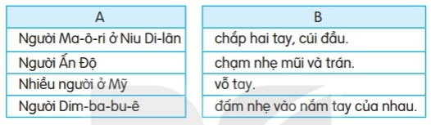
2. Người dân một số nước có những cách chào đặc biệt nào?
Notes:
GV giảng giải thêm về ruộng bậc thang

Slide 15
3. Cách chào nào dưới đây không được nói tới trong bài?
A. bắt tay
B. chạm mũi vào nhau
C. nói lời chào nhau

Slide 16
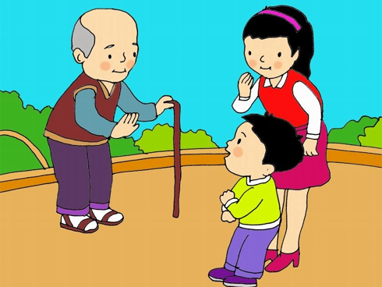
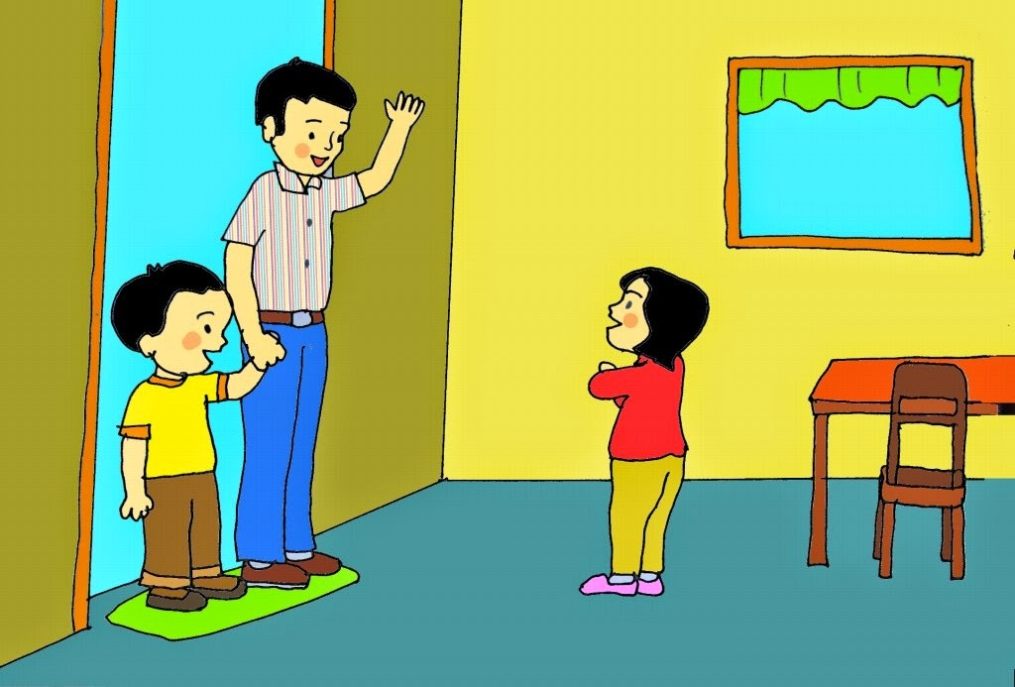

4. Ngoài những cách chào trong bài đọc, em còn biết cách chào nào khác?
Ngoài những cách chào trong bài đọc, còn có một số hững cách chào khác bằng lời hoặc bằng hành động (khoanh tay chào, cười chào hỏi, vỗ vai, ...)

Slide 17





Luyện đọc lại

Slide 18
NHỮNG CÁCH CHÀO ĐỘC ĐÁO
Trên thế giới có những cách chào phổ biến như bắt tay, vẫy tay và cúi chào. Ngoài ra, người ta còn có những cách chào nhau rất đặc biệt.
Người Ma-ô-ri ở Niu Di-lân chào bằng cách nhẹ nhàng chạm mũi và trán vào nhau. Người Ấn Độ thì chắp hai tay trước ngực, kèm theo một cái cúi đầu. Nhiều người ở Mỹ thì chào bằng cách nắm bàn tay lại và đấm nhẹ vào nắm tay người kia. Còn người Dim-ba-bu-ê lại chào theo cách truyền thống là vỗ tay,... Mỗi cách chào thể hiện một nét riêng trong giao tiếp của người dân ở từng nước.
Còn em, em chào bạn bằng cách nào?
(Hoàng Anh tổng hợp)
Notes:
GV đọc mẫu

Slide 19

Luyện tập theo văn bản đọc

Slide 20
Câu 1. Trong bài đọc, câu nào là câu hỏi?

Slide 21
NHỮNG CÁCH CHÀO ĐỘC ĐÁO
Trên thế giới có những cách chào phổ biến như bắt tay, vẫy tay và cúi chào. Ngoài ra, người ta còn có những cách chào nhau rất đặc biệt.
Người Ma-ô-ri ở Niu Di-lân chào bằng cách nhẹ nhàng chạm mũi và trán vào nhau. Người Ấn Độ thì chắp hai tay trước ngực, kèm theo một cái cúi đầu. Nhiều người ở Mỹ thì chào bằng cách nắm bàn tay lại và đấm nhẹ vào nắm tay người kia. Còn người Dim-ba-bu-ê lại chào theo cách truyền thống là vỗ tay,... Mỗi cách chào thể hiện một nét riêng trong giao tiếp của người dân ở từng nước.
Còn em, em chào bạn bằng cách nào?
(Hoàng Anh tổng hợp)
Câu 1. Trong bài đọc, câu nào là câu hỏi?
Notes:
GV đọc mẫu

Slide 22
Câu 2. Cùng bạn hỏi – đáp về những cách chào được nói tới trong bài.
M: - Người Ấn Độ chào thế nào?
- Người Ấn Độ chào bằng cách chắp hai tay trước ngực và cúi đầu nhẹ.

Slide 23
Câu 2. Cùng bạn hỏi – đáp về những cách chào được nói tới trong bài.
- Người Ma-ô-ri ở Niu Di-lân chào thế nào?
- Người Ma-ô-ri ở Niu Di-lân chào bằng cách chạm nhẹ mũi và trán.
- Nhiều người ở Mỹ chào thế nào?
- Nhiều người ở Mỹ chào bằng cách đấm nhẹ vào nắm tay của nhau.
- Người Dim-ba-bu-ê chào thế nào?
- Người Dim-ba-bu-ê chào bằng cách vỗ tay.

Slide 24




Tạm biệt và hẹn gặp lại
các con vào những tiết học sau!

